Slide 1
Предложение о сотрудничестве:
аренда (покупка) объектов электросетевого хозяйства*
АО «ОРЭС-Прикамья»
2018 г.
*Не является публичной офертой

Slide 2
Предложение о сотрудничестве
Вы - собственник (владелец) объектов электросетевого хозяйства?
Вы ищете пути оптимизации затрат и получения дополнительных доходов?
Вы хотите снять ответственность за эксплуатацию электросетевого имущества?
Ваша организация не соответствует критериям отнесения к ТСО в соответствии с Постановлением Правительства РФ от 28.02.2015 № 184?
Тогда это предложение для Вас!

Slide 3
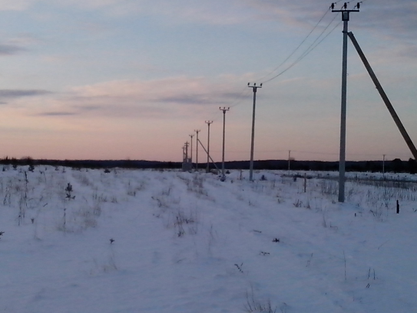
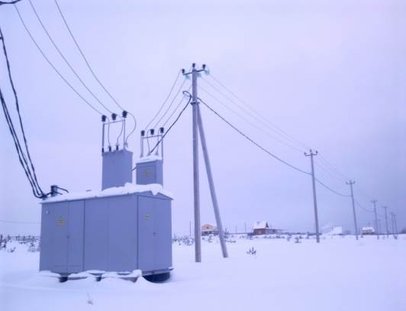
Предложение о сотрудничестве
АО «ОРЭС-Прикамья» приглашает к сотрудничеству собственников объектов электросетевого имущества по вопросам аренды и (или) приобретения в собственность электросетевого имущества (ГПП, ТП, РП, ВЛ, КЛ)

Slide 4
Ваши возможные вопросы по предложению аренды и (или) приобретению в собственность электросетевого имущества:
1. Какие выгоды несет в себе предложение о сотрудничестве?
2. В чем интерес АО «ОРЭС-Прикамья»?
3. Почему АО «ОРЭС-Прикамья» - это профессиональный участник рынка?
4. Чем занимается АО «ОРЭС-Прикамья»?
5. Почему АО «ОРЭС-Прикамья» – надежный партнер?
6. Где можно увидеть реальные результаты деятельности АО «ОРЭС-Прикамья»?
7. Куда обращаться с вопросами?
Мы сможем дать ответы!

Slide 5
1. Выгоды предложения для собственника
Собственник электросетевого имущества:
- получает профессиональное обслуживание собственных объектов электросетевого хозяйства;
- исключает затраты на обслуживание имущества;
- экономит на оплате электроэнергии, связанной с компенсацией потерь в сетях;
- передает ответственность за безаварийное и бесперебойное электроснабжение;
- получает арендную плату за пользование имуществом;
- получает гибкие условия сотрудничества;
- сотрудничает с надежным, зарекомендовавшим себя партнером.
Экономический эффект от сотрудничества с крупной сетевой организацией может значительно превосходить результаты самостоятельного тарифного регулирования

Slide 6
2. Выгоды для АО «ОРЭС-Прикамья»
АО «ОРЭС-Прикамья»:
- интегрирует принимаемые объекты электросетевого хозяйства в единую сеть, повышает надежность и качество оказываемых услуг;
- увеличивает объем бизнеса и долю на рынке;
- получает синергетический эффект от интеграции: эксплуатационные мощности уже созданы.

Slide 7
3. Почему АО «ОРЭС-Прикамья» - профессиональный участник рынка?
АО «Объединенный региональные электрические сети Прикамья» (АО «ОРЭС-Прикамья) - территориальная сетевая организация, зарегистрирована 16 марта 2004 года.
Компания создавалась при поддержке и участии муниципальных и региональных властей.
Перед предприятием были поставлены следующие задачи:
- выведение муниципальных электросетевых комплексов из депрессивного состояния;
- решение проблем изношенности сетей,
- повышение надежности энергоснабжения.
Предприятие осуществляет деятельность на 11 муниципальных образованиях Пермского края и на территории Удмуртской республики. Компания обслуживает электросетевые комплексы крупнейших городов Пермского края: Чайковский, Лысьва, Губаха, Кизел, Очер, Александровск Горнозаводск, Гремячинск, Суксун, Верещагино, а также объекты электросетевого хозяйства в Добрянском районе.
Дочернее предприятие ООО «ОРЭС-Березники» обслуживает электросетевой комплекс города Березники.
Наименование

Slide 8
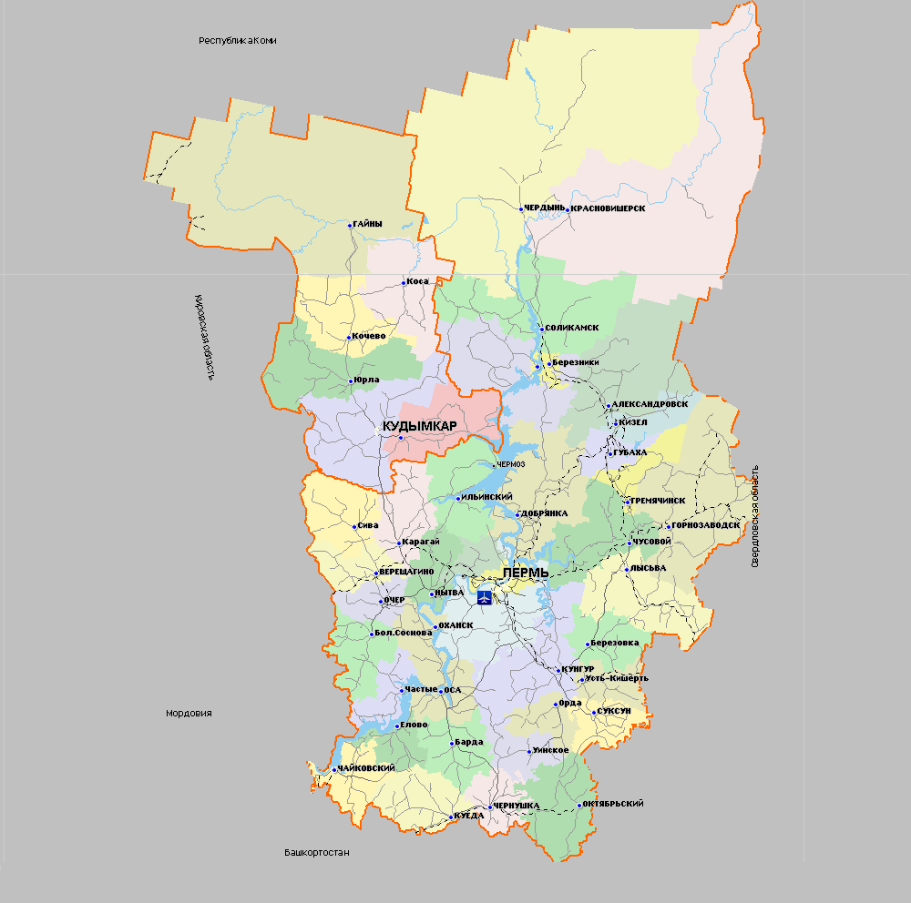
География работы группы компаний ОРЭС в Пермском крае
Березники
Александровск
Добрянский район
Кизел
Верещагино
Губаха
Очер
Горнозаводск
Суксун
Гремячинск
Чайковский
Лысьва

Slide 9
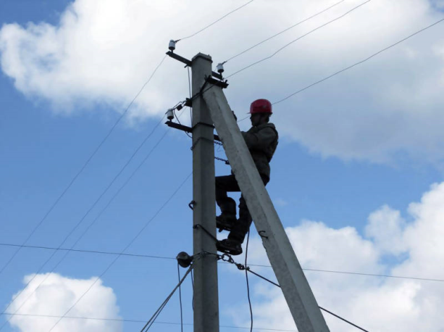
4. Чем занимается АО «ОРЭС-Прикамья»? Основные виды деятельности
1. Передача электрической энергии и проведение мероприятий по снижению потерь в электрических сетях, повышение энергоэффективности коммунального электросетевого хозяйства.
2. Текущая эксплуатация и ремонт электрических сетей, проведение мероприятий по снижению аварийности и повышению надежности электроснабжения потребителей.
3. Развитие коммунального электросетевого хозяйства и создание условий для социально-экономического развития территорий за счет выполнения инвестиционной программы.
4. Технологическое присоединение юридических и физических лиц к электросетям, взаимодействие с муниципалитетами при строительстве и реконструкции объектов социальной инфраструктуры.

Slide 10
5. Почему АО «ОРЭС-Прикамья» - надежный партнер?
крупнейшая частная ТСО
Пермского края
16 марта 2004 -
дата регистрации
компании
1 155 млн. руб. -инвестиции в 2004-2015 гг.
более 450 млн. руб. – инвести-ционный план на 2015-2019 гг.
905,5 км кабельных линий
3 018,6 км воздушных линий
1 165
трансформа-
торных
подстанций
Дочерняя компания
ООО «ОРЭС-Березники»
43 800 тыс. рублей уставный капитал
Пермский край
и Удмуртская республика
265
сотрудников
Акционер -
ООО «ОРЭС"

Slide 11
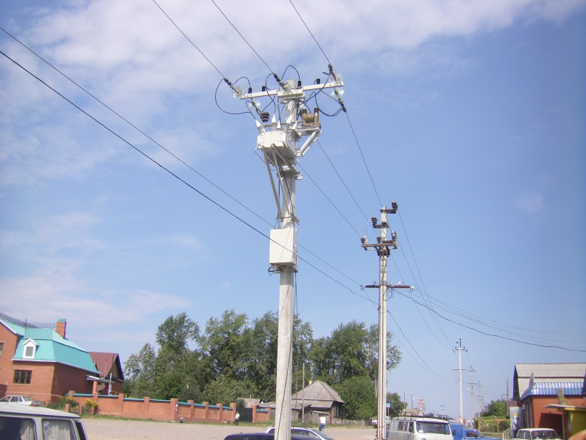
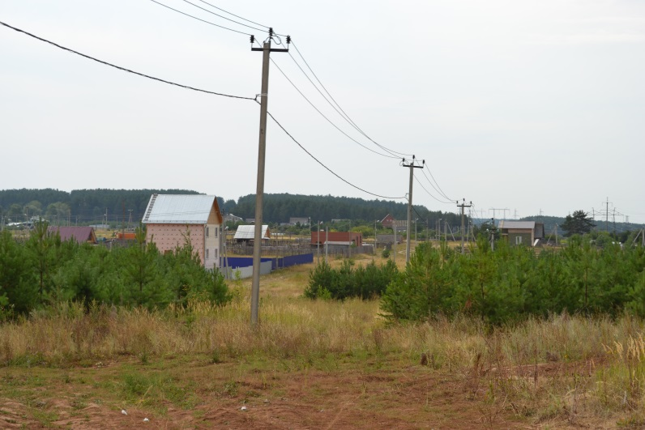
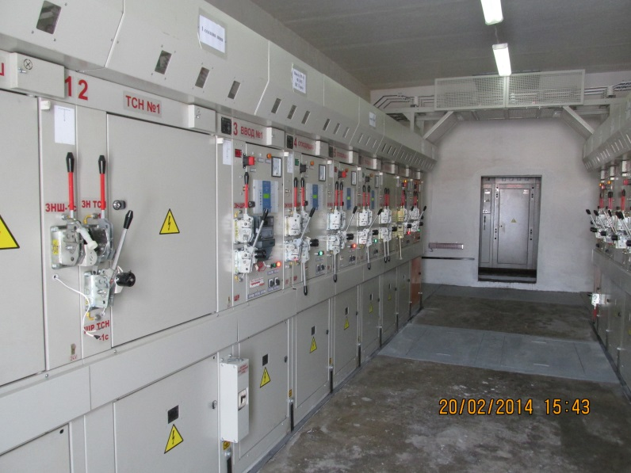
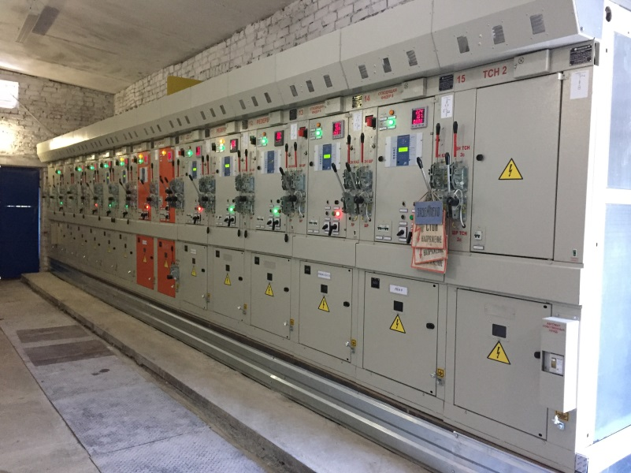
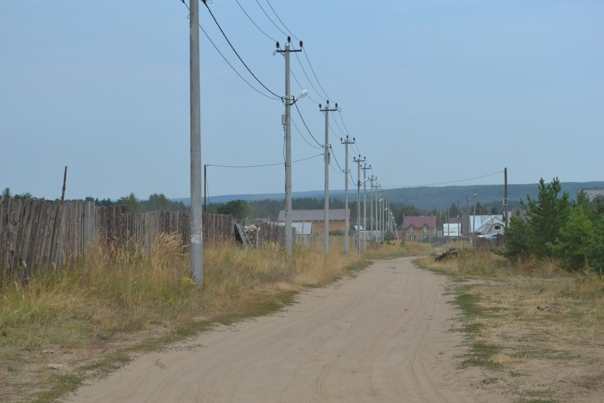
6. Где можно увидеть реальные результаты деятельности АО «ОРЭС-Прикамье»? Примеры построенных объектов
Строительство ВЛ-10кВ (отпайка от фид. 29 ПС "Завьялово"), строительство 2-х КТПН(п)-630кВА в микрорайоне "Завьялово-4", строительство ВЛ-0,4 кВ, г. Чайковский
Реклоузер, г.Суксун
Реконструкция ЦРП, г. Горнозаводск
Реконструкция РП-2, г. Кизел
Строительство ВЛ-10кВ (отпайка от фид. 509 (от ТП-97)), строительство 2-х КТПН(п)-400кВА в микрорайоне "Суколда", строительство ВЛ-0,4 кВ, г. Чайковский

Slide 12
Философия деятельности АО «ОРЭС-Прикамья»
Наша стратегическая цель – являться крупнейшей региональной частной компанией, ведущей эффективную деятельность в сфере коммунальной энергетики, обладающей доверием клиентов и сотрудников
Наш принцип - повышение качества и надежности функционирования энергетических объектов Пермского края и Удмуртской республики
Наша миссия - создание условий для обеспечения комплексного (территориального) развития городов и районов Пермского края и Удмуртской республики

Slide 13
Контакты
Наши контакты:
Адрес:
614990, г.Пермь, ул. Героев Хасана,7А
Телефон\факс:
(342) 218-16-31
E-mail: info@ies-prikame.ru
Сайт: http://permcomsys.ru
В контакте: https://vk.com/permcomsys
Руководитель АО «ОРЭС-Прикамья»:
Главный управляющий директор
Дубровских Владимир Иванович
Контактное лицо по вопросам, связанным с предложением о сотрудничестве:
Технический директор Басс Марк Моисеевич
тел. (342) 218-16-31 (доб. 145) ,
моб.+7 (912) 986-7199

